Slide 1
BÀI 9: CÔNG THỨC HÓA HỌC

Slide 2
Bài 9 : CÔNG THỨC HÓA HỌC
I- Công thức hóa học của đơn chất:
Công thức hoá học dạng chung của đơn chất là gì?

Slide 3
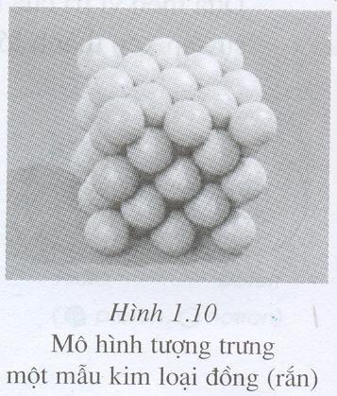
Quan sát mô hình tượng trưng chất
Kim loại:
Kí hiệu hóa học được coi là công thức hóa học
Ví dụ: CTHH đồng (Copper): Cu
?Em hãy viết tiếp công thức của kim loại nhôm(Aluminium), sắt(Iron) và bạc(Silver).

Slide 4
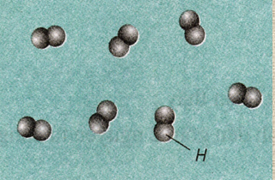
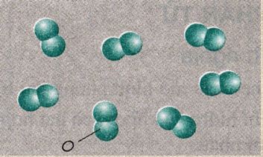
Mô hình tượng trưng mẫu khí hiđro (hydrogen)
Mô hình tượng trưng mẫu khí oxi (oxygen)
2. Phi kim:
*Chất khí:
Thường phân tử gồm 2 nguyên tử liên kết với nhau
Ví dụ: CTHH khí oxi (oxygen): O₂ ; khí hiđro: H₂
?Em hãy viết tiếp công thức của khí clo (Chlorine)
và khí nitơ (Nitrogen).
*Chất rắn:
Thường lấy kí hiệu làm công thức hóa học
Ví dụ: CTHH photpho (phosphorous): P
?Em hãy viết tiếp công thức của lưu huỳnh(Sulfur) và cacbon (Carbon).

Slide 5
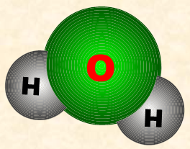
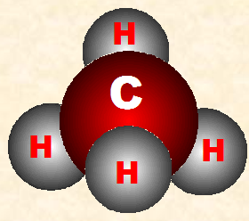
Quan sát mô hình tượng trưng chất
Nước
Metan
(Methane)
Trả lời các câu hỏi sau:
CTHH của hợp chất có bao nhiêu kí hiệu hóa học?
Nhận xét số nguyên tử có trong phân tử nước và phân tử metan (methane)?
CTHH của hợp chất có dạng chung như thế nào?

Slide 6
Bài 9 : CÔNG THỨC HÓA HỌC I- Công thức hóa học của đơn chất: II. Công thức hoá học của hợp chất
Công thức hoá học dạng chung của hợp chất là gì?

Slide 7
Viết công thức hóa học và tính phân tử khối của các chất sau
BT3 SGK trang 34:
?
a. Canxi oxit (Calcium oxide)
Trong phân tử gồm có 1Ca và 1O
c. Đồng sunfat (Copper sulfate)
trong phân tử có 1Cu, 1S và 4O

Slide 8
III. Ý nghĩa của công thức hóa học
Từ CTHH của khí clo (Chlorine) cho ta biết điều gì?
Từ CTHH cuả khí metan (methane) CH₄ cho ta biết điều gì?
Vậy công thức hóa học cho biết điều gì?

